Slide 1
第三章 Web Services技术
葛声
北航计算机学院
gs@buaa.edu.cn

Slide 2
课程内容
3.1 Web Services基本概念和工作原理
3.2 Web服务调用和简单对象访问协议（SOAP）
3.3 Web服务定义及其描述语言（WSDL）
3.4 Web服务发布和发现（UDDI）
3.5 Web服务组合和工作流
3.6 Web服务的安全性

Slide 3
3.1 Web Services基本概念和工作原理
Web服务的产生背景
Web服务的基本概念
Web服务与SOA模型
Web服务的技术体系

Slide 4
海量的Internet资源
世界各地Internet发展迅速??
资源丰富
  海量的数据资源
  海量的计算资源
  海量的软件资源
  各种数字化设备
Internet提供的服务
  Web
  E-mail
  Telnet
  ftp
Internet构成了生产、传播和使用信息的基本设施

Slide 5
WEB信息的规模
根据NUA在1999年的调查结果，在当前的Internet上Web流量占了总流量的69％（http://www.datamonitor.com）。
在Internet上有1.2亿个web页面
我国在2001年6月，有3680万个web页面
Web信息是当前Internet上占主流地位的信息。
基于Web的信息服务将成为软件服务的主流。

Slide 6


Web的应用方式
特点
  C/B结构
  WWW
  浏览互相链接的文档
  通过手工操作处理采购等商业事务
  下载文件
人—理解网页语义
HTML on HTTP
Internet

Slide 7













存在多种IT技术
hp-ux
OS/390

Slide 8
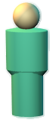



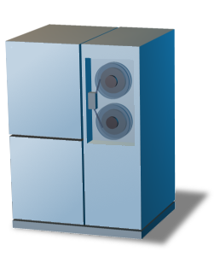
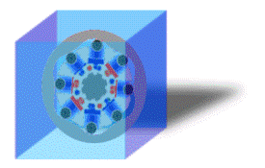




存在大量信息孤岛
Integration
(EAI Packages)
Customer Service
(Client/Server)
Logistics
(Mainframes)
Java
(Application Servers)
Content/
Personalisation
(Interaction Packages)
ERP
(Packages)
Notes:
But, from a developer’s perspective, the problem is articulated in a different way – it is an integration problem, not a UI problem, as each piece of the jigsaw, more often tan not, represents an entirely disparate business system. In this respect even your J2EE applications contribute to the problem and appear as yet another piece that needs to be integrated, as do other products that were originally implemented with a view to achieving integration such as EAI applications and even Portal Packages.
What seems to be needed is a Portal Environment to manage all of the Portal Environments!

Slide 9
Web应用方式的不足
信息有效利用率低、可用性差
  Internet上的信息孤岛
  基于URL的定位方式，不能够保证获取信息的有效性
  各个Web 应用之间缺乏足够的互操作能力
Web应用使用不方便
  重复登录、重复注册、不便于使用
  缺乏对个性化的支持
  访问设备单一
开发应用的难度大，成本高
  数据格式不统一，数据整合的难度大
  着重于对数据大的表现，缺少对业务处理逻辑的表达
  程序代码重用性差

Slide 10
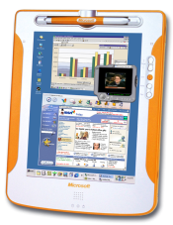
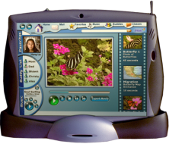

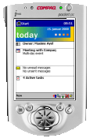


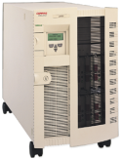
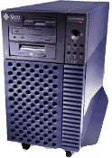
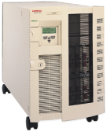

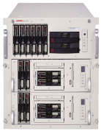
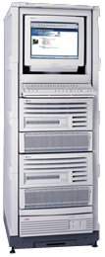
应用需求
互连
互通
互操作
HTML
Any time
Any where
Any device
SOAP/WSDL/UDDI
跨互联网
松散耦合
协同工作
资源共享
Internet

Slide 11

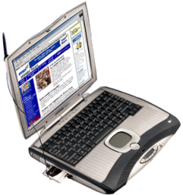
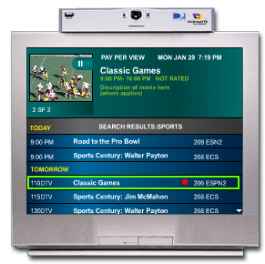





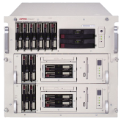
应用模式发展
Web服务
以服务方式在Internet环境下共享数据和功能；能够进行分布式注册、分布式部署、分布式管理；采用统一方式表现多种应用，提供集成手段，避免“应用孤岛”。
Web应用
应用在Internet上运行；客户通过浏览器访问；能够共享数据；但应用相对独立。
Internet
本地应用
应用在本地单机运行、管理和维护；是一个相对封闭环境，数据本地存储。

Slide 12
计算模式和中间件发展趋势
范围
范围
互联
网
应用
互联
网
应用
Web服务
Web Services
访问手段
客户/
网络
XML/HTTP
网络
应用
简单服务
Services
MOM
网络
应用
客户/
服务器
ORB
同类
应用
构件
Components
文字
处理
主机
计算
程序
对象
Objects
数学
计算
粒度/耦合度
单机
局域网
互联网
紧密
联接
宽松

Slide 13


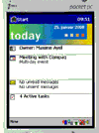


Web服务的基本概念
随着互联网技术和应用的迅速发展，基于Web服务的分布式计算模式成为目前软件发展的一种重要趋势。
Web服务是基于网络的、分布式的Web化组件。
  完好的封装性
  松散耦合
  使用标准规范
  高度可集成能力
描述、发现和调用
XML/SOAP
Web Service
Internet
访问设备
面向服务的体系结构
Notes:
Web服务基于XML为主的开放的Web规范技术，与传统的分布式组件技术相比Web服务具有更好的封装性，高度的可集成性以及更好的开放性和互操作性，它将企业内部紧耦合的分布式计算环境扩展到面向互联网的分布式计算环境，因此将会有广泛的应用前景。

Slide 14
Web服务的基本概念
是新一代的Web应用程序，它代表了组件技术和Web技术的结合；
是一类可通过开放的互联网协议访问的软件组件，具有黑匣子的功能，可以在不关心功能如何实现的情况下重用；
远程而透明地调用和集成世界任何一个角落的一个服务（可运行在不同平台上）；
被普遍认为是面向互联网的分布式系统开发的模型。

Slide 15
Web服务的基本概念
W3C定义：Web服务是一种通过URI标识的软件应用，其接口及绑定形式可以通过XML标准定义、描述和检索，并能通过XML消息及互联网协议完成与其他应用的直接交互。
简单理解：Web服务是一种在Internet上动态共享应用数据和功能的手段，是Internet上的一种分布式应用模式
基本现状：Web服务通过国际标准开放协议进行描述、索引、查找和访问, 提供软件系统之间的通信和交互规范（即UDDI、WSDL、SOAP等标准规范），目前得到业界的广泛支持

Slide 16
面向服务的架构（SOA）
— 用于下一代应用系统开发的架构
服务是指一个组件的集合，它们向外提供接口，
能够完成某种业务功能。
面向服务的架构中，服务的实现可被放置在网络
的任何位置，只需对外发布这个服务的描述，
其他系统（或服务）就可发现并使用该服务。
不同的服务可能采用不同的编程语言、组件模型、
硬件环境、数据库，在这个架构中它们无缝地集成
在一起。

Slide 17
面向服务架构—SOA概念模型
面向服务的架构中的三个基本角色：
服务提供者：服务拥有者，负责向服务注册者发布一个服务的 描述，同时作为服务的宿主控制对服务的访问
服务请求者：它可通过服务注册者发现一些满足自己需要的可选服务，并和该服务的提供者建立绑定，然后调用该服务。
服务注册者：提供存储和发现服务的功能，服务提供者可向它提供服务的描述，服务请求者可在它存储的服务描述中查找服务。
服务
注册者
发现
发布/描述
服务
请求者
服务
提供者
绑定

Slide 18
面向服务的架构（SOA）
— 用于下一代应用系统开发的架构
服务与组件的细微区别：
服务更多地从业务的角度出发进行设计，向用户提供一个完整的业务实现；
组件可能只提供完成某个业务的部分功能；
在面向服务的架构中，一个系统实现了客户需要的某些业务过程，其中每个服务实现了业务过程中的某些业务活动。服务将实现细节，如编程语言、数据库、网络等和系统中期望实现的业务逻辑分离，使系统可以更好地被复用、扩展和维护。

Slide 19
企业应用Web服务的流程图
1 Request
User
Information
3 Get Location
And Bind
Request
2
WSDL
Binding
Information
Internet
UDDI Registry
(Private)
Application
Server
(SOAP Client)
CRM
Provider
Application
Internet
4 Get User
Personal
Information
6 Send the
Information
to Users
ERP
Provider
Application
Internet
5 Get User
Account
Information
FireWall
User

Slide 20
Web服务协议和技术体系
服务集成层
Service Integration（WSFL/BPEL）
Security
Management
Quality of Service
服务目录层
Service Location（UDDI）
Service Discovery（UDDI）
Service Publication（UDDI）
服务描述层
Service Description（WSDL）
服务接口层
XML-Based Messaging（SOAP）
网络层
Network Communication
（HTTP/SMTP/FTP…）

Slide 21
课程内容
3.1 Web Services基本概念和工作原理
3.2 Web服务调用和简单对象访问协议（SOAP）
3.3 Web服务定义及其描述语言（WSDL）
3.4 Web服务发布和发现（UDDI）
3.5 Web服务组合和工作流
3.6 Web服务的安全性

Slide 22
3.2 Web服务调用和简单对象访问协议（SOAP）
产生背景
SOAP概述
SOAP规范设计要求
SOAP协议主要内容
SOAP用例说明
SOAP消息格式
SOAP标准现状

Slide 23
Web服务协议栈
服务集成层
Service Integration（WSFL/BPEL）
Security
Management
Quality of Service
服务目录层
Service Location（UDDI）
Service Discovery（UDDI）
Service Publication（UDDI）
服务描述层
Service Description（WSDL）
服务接口层
XML-Based Messaging（SOAP）
网络层
Network Communication
（HTTP/SMTP/FTP…）

Slide 24
产生背景
远程过程调用的延伸
  八十年代：
    Sun RPC －> Unix
    DEC RPC －> Windows NT
  九十年代：ORPC （对象远程过程调用）
    面向对象和网络技术的结合
    COM/DCOM vs CORBA IIOP
    不适用于 Internet 环境，要求依循特定的对象模型，相应的平台；另外，防火墙的影响

Slide 25
产生背景
分布式应用的传统通信方式
  远程过程调用（RPC）
  基于对象的远程过程调用（ORPC）
    CORBA IIOP
    Java RMI（远程方法调用）
    对象序列化
技术层面：
  各种分布式系统之间的消息格式不统一，互操作性不好。
  传统的RPC和ORPC调用的过程中存在安全性的问题，因此多数防火墙以及代理服务器会阻塞这些调用。

Slide 26
产生背景
想法：
  HTTP 用于 RPC
    HTTP层通过TCP/IP进行请求/响应通信
    它解决了请求/相应的传递问题
  XML 作为一个更好的网络数据表达方式
    结构化，便于程序处理
    它解决了如何表示数据的问题
  XML + HTTP --> SOAP
结果：SOAP 不单单支持 RPC，还支持基于消息的系统

Slide 27
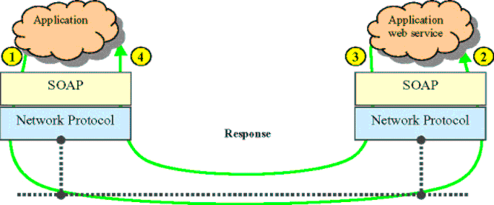
产生背景

Slide 28
产生背景
分布式应用中传统的RPC通信（如DCOM和Corba）。
  各种分布式系统之间的消息格式不统一，互操作性不好。
  传统的RPC调用的过程中存在安全性的问题，因此多数防火墙以及代理服务器会阻塞这些调用。
XML-RPC （1999）
  基于XML和HTTP
  在XML-RPC中，客户端发送一条特定消息，该消息中必须包括名称、运行服务的程序以及输入参数
  XML-RPC只能使用有限的数据类型种类和一些简单的数据结构
Notes:
在XML-RPC中，客户端发送一条特定消息，该消息中必须包括名称、运行服务的程序以及输入参数。

Slide 29
XML RPC简单介绍
XML-RPC是工作在Internet上的远程过程调用协议。一个XML-RPC消息就是一个请求体为xml的http-post请求，被调用的方法在服务器端执行并将执行结果以xml格式编码后返回。
Request example
POST /RPC2 HTTP/1.0
Host: betty.userland.com
Content-Type: text/xml
Content-length: 181
<?xmlversion="1.0"?>
<methodCall>
<methodName>
examples.getStateName
</methodName>
<params>
<param>
<value>
<i4>41</i4>
</value>
</param>
</params>
</methodCall>
Response example
HTTP/1.1 200 OK Connection: close
Content-Length: 158
Content-Type: text/xml
Date: Fri, 17 Jul 1998 19:55:08 GMT
Server: UserLand Frontier/5.1.2-WinNT
<?xmlversion="1.0"?>
<methodResponse>
<params>
<param>
<value>
<string>
SouthDakota
</string>
</value>
</param>
</params>
</methodResponse>
Notes:
Request example
POST /RPC2 HTTP/1.0
Host: betty.userland.com
Content-Type: text/xml
Content-length: 181
<?xmlversion="1.0"?>
<methodCall>
<methodName>
examples.getStateName
</methodName>
<params>
<param>
<value>
<i4>41</i4>
</value>
</param>
</params>
</methodCall>
Response example
HTTP/1.1 200 OK Connection: close
Content-Length: 158
Content-Type: text/xml
Date: Fri, 17 Jul 1998 19:55:08 GMT
Server: UserLand Frontier/5.1.2-WinNT
<?xmlversion="1.0"?>
<methodResponse>
<params>
<param>
<value>
<string>
SouthDakota
</string>
</value>
</param>
</params>
</methodResponse>

Slide 30
产生背景
XML RPC的不足：
  只能用于RPC
  只能使用唯一的编码规则，定义了几种基本类型、匿名结构体、匿名数组，不支持标准的XML Schema类型
  绑定在HTTP协议之上
  难以扩展
SOAP的出现
  可用于RPC，也可用于面向消息的交换
  支持多种编码规则
  支持多种协议绑定
  扩展性好

Slide 31
SOAP概述
简单对象访问协议（SOAP）
  为在一个松散的、分布的环境中使用XML对等地交换结构化和类型化地信息提供了一个简单且轻量级的机制。
  是一种能够跨越防火墙进行远程过程调用的实现手段

Slide 32
SOAP概述
什么是 SOAP
  SOAP : Simple Object Access Protocol
    提供了一种简单的形式来访问一个对象（所以叫简单对象访问协议）
    提供了一种可扩展的机制来表示各式各样的有效载荷
  SOAP有助于实现大量异构程序和平台之间的互操作性，从而使现存的应用能够被广泛的用户所使用
  SOAP借助XML和HTTP来实现其互操作和灵活性
    采用XML，使得数据本身具有自描述性和互操作性
    采用HTTP实现远程过程调用，使得请求和应答能够跨越各种平台

Slide 33
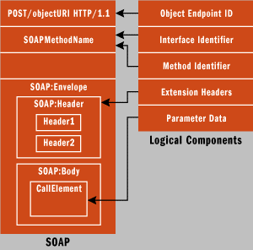
SOAP (Simple Object Access Protocol)
SOAP概述

Slide 34
SOAP概述
SOAP在 Internet 协议栈中的位置
SOAP 协议 以及其他完成相同功能的协议
HTTP 协议
SMTP 协议
FTP 协议
其他
传输协议
TCP/UDP 协议
IP 以及 IP 层下的各层协议

Slide 35
SOAP规范设计要求
简单性、轻量级
  不包含语义信息(比如编程模型和特定语义实现)
  不考虑分布式系统中的问题 (分布式垃圾收集、批量消息传输/处理、对象引用、对象激活)
可扩展性
  一般绑定在HTTP协议上，但允许绑定在多种协议之上。
  SOAP Header是可扩展的，例如WS-Security对SOAP进行了安全方面的扩展。
  SOAP Body的内容是任意的XML片断。

Slide 36
SOAP规范主要内容
SOAP 为在一个松散的、分布的环境中使用XML对等地交换结构化和类型化信息提供了一个简单且轻量级的机制。
  SOAP封装/消息格式：规定了消息的框架结构/消息格式
  SOAP的编码规则：定义了一个从SOAP消息中使用的XML数据类型。
  SOAP RPC表示：定义了一个用于表示远程过程调用和响应的约定。
  SOAP绑定：定义了使用底层传输协议来完成在节点间交换SOAP消息的约定。
Notes:
SOAP包括三个部分：封装定义了一个描述消息中包含什么内容以及如何处理它们的框架，编码规则用于表示应用程序定义的数据类型的实例，另外还有一个表示远程过程调用和应答的协定。

Slide 37
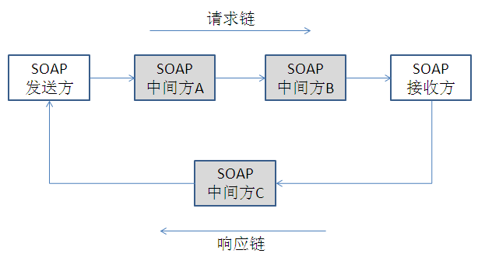
SOAP消息交换模型
中间方为一种SOAP结点，负责提供发送消息的应用程序和接收方间的消息交换和协议路由功能。

Slide 38
SOAP消息交换模型
SOAP结点
  SOAP结点表示SOAP消息路径的逻辑实体，用于进行消息路由或处理。SOAP结点可以是SOAP消息的发送者、接收方、消息中介。
SOAP中间方
  为一种SOAP结点，负责提供发送消息的应用程序和接收方间的消息交换和协议路由功能。
  中间方结点驻留在发送结点和接收结点之间，负责处理SOAP消息头中定义的部分消息。
  SOAP发送方和接收方之间可以有0个或多个SOAP中间方，为SOAP接收方提供分布式处理机制。

Slide 39
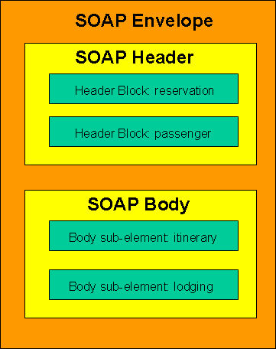
SOAP封装/消息格式/框架结构
SOAP信封包装传输的消息。SOAP消息框架定义4个XML元素：
  信封（env:Envelope）
  标题（env:Header）
  被SOAP消息路径中任意的SOAP消息接收节点处理的一组SOAP条目，包括证明、路径信息、事务标识符等。
  (SOAP条目:一个句法结构，包含一个逻辑上的单一元素，需要被SOAP节点处理)
  体（env:Body）
  一组和多组SOAP条目的信息。
  故障（env:Fault）
  可选的描述错误信息的特殊SOAP条目，放在Body中

Slide 40
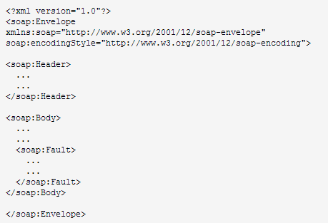
SOAP消息格式-示例

Slide 41
SOAP消息格式-示例
SOAP消息中所有元素必须由第一个命名空间进行限定，SOAP的encodingStyle属性用于定义在文档中使用的数据类型。此属性可出现在任何SOAP元素中，并会被应用到元素的内容及元素的所有子元素上。

Slide 42
SOAP消息格式-示例
SOAP Fault 元素用于存留 SOAP 消息的错误和状态信息。
在一条 SOAP 消息中，Fault 元素只能出现一次

Slide 43
SOAP消息格式-Envelope元素
SOAP Envelope
  Envelope 元素是 SOAP 消息的根元素。它可把 XML 文档定义为 SOAP 消息。
  Envelope元素是一个复合元素，有两个预定义子元素Header和Body。
  属性1：SOAP名域空间:
    SOAP 消息必须使用 SOAP Envelope 名域空间
    如： http://www.w3.org/2001/12/soap-envelope
  属性2：SOAP encodingStyle:序列化（编码）规则
    用于定义在文档中使用的数据类型。此属性可出现在任何 SOAP 元素中，并会被应用到元素的内容及元素的所有子元素上。
    如： http://www.w3.org/2001/12/soap-encoding

Slide 44
SOAP消息格式-Header元素
SOAP Header
  提供一个可扩展机制
    用户可以定义一定数量的SOAP Header条目来表达一些有关 SOAP 消息的应用程序专用信息，如用户认证、路由、事务管理、在线支付等。
  Header中可以加入任何扩展的元素，这些元素被成为Header条目
    扩展元素由一个名字空间（名域）URL以及局部名组成
    可用SOAP encodingStyle限定其编码方式
    可用SOAP mustUnderstand 以及SOAP actor来指示该元素应当由那个SOAP节点处理和如何处理
Notes:
Header 元素的某个子元素添加了 "mustUnderstand="1"，则它可指示处理此头部的接收者必须认可此元素。假如此接收者无法认可此元素，则在处理此头部时必须失效。

Slide 45
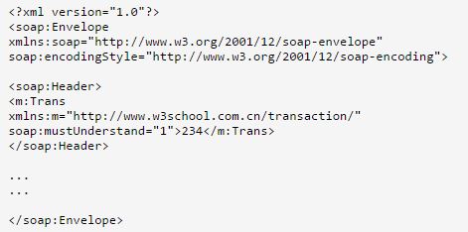
SOAP消息格式-Header元素示例
例子包含了一个带有一个 "Trans" 元素的头部，它的值是 234，此元素的 "mustUnderstand" 属性的值是 "1"。
SOAP 在默认的命名空间中 (“http://www.w3.org/2001/12/soap-envelope”) 定义了Header的三个属性。这三个属性是：actor、 mustUnderstand 以及 encodingStyle。
这些被定义在 SOAP 头部的属性可定义容器如何对 SOAP 消息进行处理。
Notes:
actor属性和SOAP mustUnderstand属性可以用于指明由哪个SOAP结点来处理条目以及如何处理条目

Slide 46
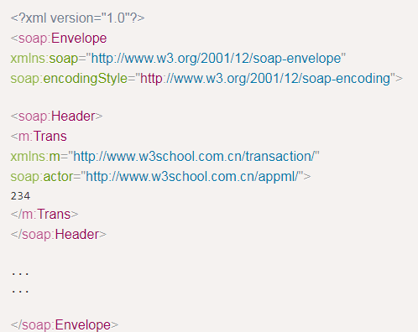
SOAP消息格式-Header元素示例
SOAP的actor属性可被用于将Header元素寻址到一个特定的端点。
Notes:
actor属性和SOAP mustUnderstand属性可以用于指明由哪个SOAP结点来处理条目以及如何处理条目

Slide 47
SOAP消息格式-Body元素
SOAP Body
  Body提供了消息最终接受者必须处理的SOAP信息
  Body 可以包含多个Body条目，条目由名字空间和局部名组成
    一般应当包含RPC的Marshing参数列表以及返回值等信息，为此，SOAP规范还定义了一套参数类型的Schema,它使用名域http://www.w3.org/2001/12/soap-encoding
    Body 中可以包含一个预先定义的Fault条目来指示出错（其Schema在SOAP规范中定义）

Slide 48
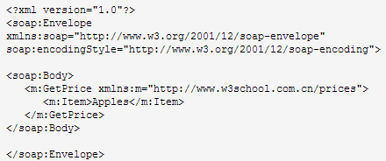
SOAP消息格式-Body元素：请求
上面的例子请求苹果的价格。请注意，上面的 m:GetPrice 和 Item 元素是应用程序专用的元素。它们并不是 SOAP 标准的一部分。
Notes:
Encodingstyle全局属性用来表示SOAP消息的序列化规则。这个属性可以在任何元素中出现，作用范围与名域声明的作用范围很相似，为这个元素的内容和它的所有没有重载此属性的子元素。SOAP消息没有定义缺省编码。属性值是一个或多个URI的顺序列表，每个URI确定了一种或多种序列化规则，用来不同程度反序列化SOAP消息，举例如下：
"<A&NBSP;&NBSP;HREF=HTTP: soap schemas.xmlsoap.org " target="_blank" encoding>http://schemas.xmlsoap.org/soap/encoding/";
"<A&NBSP;&NBSP;HREF=HTTP: " target="_blank" encoding restrictedhttp: my.host>http://my.host/encoding/restrictedhttp://my.host/encoding/";

Slide 49
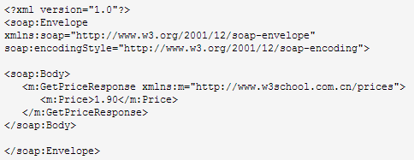
SOAP消息格式-Body元素：响应
一个 SOAP 响应应该类似这样：
Notes:
Encodingstyle全局属性用来表示SOAP消息的序列化规则。这个属性可以在任何元素中出现，作用范围与名域声明的作用范围很相似，为这个元素的内容和它的所有没有重载此属性的子元素。SOAP消息没有定义缺省编码。属性值是一个或多个URI的顺序列表，每个URI确定了一种或多种序列化规则，用来不同程度反序列化SOAP消息，举例如下：
"<A&NBSP;&NBSP;HREF=HTTP: soap schemas.xmlsoap.org " target="_blank" encoding>http://schemas.xmlsoap.org/soap/encoding/";
"<A&NBSP;&NBSP;HREF=HTTP: " target="_blank" encoding restrictedhttp: my.host>http://my.host/encoding/restrictedhttp://my.host/encoding/";

Slide 50
SOAP消息格式-Fault元素
SOAP 的 Fault 元素拥有下列子元素：
子元素 | 描述
<faultcode> | 供识别故障的代码
<faultstring> | 可供人阅读的有关故障的说明
<faultactor> | 有关是谁引发故障的信息
<detail> | 存留涉及 Body 元素的应用程序专用错误信息
在下面定义的 faultcode 值必须用于描述错误时的 faultcode 元素中：
错误 | 描述
VersionMismatch | SOAP Envelope 元素的无效命名空间被发现
MustUnderstand | Header 元素的一个直接子元素（带有设置为 "1" 的 mustUnderstand 属性）无法被理解。
Client | 消息被不正确地构成，或包含了不正确的信息。
Server | 服务器有问题，因此无法处理进行下去。

Slide 51
SOAP编码
XML允许非常灵活的数据编码方式, SOAP定义了一个较小的规则集合。
编码规则术语:
  一个"value"是一个字符串，类型（数字，日期，枚举等等）的名或是几个简单值的组合。所有的值都有特定的类型。
  一个"simple value"没有名部分， 如特定的字符串，整数，枚举值等等。
  一个"compound value"是相关的值的结合，如定单，股票报表，街道地址等等。在"compound value"中，每个相关的值都潜在的以名，序数或这两者来区分。这叫作"a ccessor"。复合值的例子有定单和股票报表等等。数组也是复合值。在复合值中，多个accessor有相同的名是允许的，例如RDF就是这样做的。
  一个"array"是一个复合值，成员值按照在数组中的位置相互区分。
  一个"struct"也是一个复合值，成员值之间的唯一区别是accessor名，accessor名互不相同。
  一个"simple type"是简单值的类，如叫做"string" "integer"的类，还有枚举类等等。
  一个"compound type"是复合值的类。复合类型的例子有定单类，它们有相同的accessor名（shipTo, totalCost等），但可能会有不同的值（可能以后被设置为确定的值）。

Slide 52
SOAP编码
数据类型
  简单类型：整数，浮点数，负数，字符串
  枚举类型
  字符数组
  多态accessor
  复合类型
  部分储值（partially transmitted）数组
  稀疏数组Sparse Arrays
  …

Slide 53
SOAP绑定
SOAP绑定：如何在HTTP中使用SOAP
在HTTP中携带SOAP消息，并不意味着SOAP改写了HTTP已有的语义，而是将构建在HTTP之上SOAP语义自然地对应到HTTP语义。
SOAP自然地遵循HTTP的请求/应答消息模型使得SOAP的请求和应答参数可以包含在HTTP请求和应答中。

Slide 54


SOAP绑定-HTTP协议
HTTP 在 TCP/IP 之上进行通信。HTTP 客户机使用 TCP 连接到 HTTP 服务器。在建立连接之后，客户机可向服务器发送 HTTP 请求消息：
随后服务器会处理此请求，然后向客户机发送一个 HTTP 响应。此响应包含了可指示请求状态的状态代码：
在上面的例子中，服务器返回了一个 200 的状态代码。
假如服务器无法对请求进行解码，它可能会返回类似这样的信息：

Slide 55
SOAP绑定-HTTP协议中的MIME
Content-Type是HTTP协议header中一个重要的参数，它用于标识发送或接收到的数据的类型，浏览器根据该参数来决定数据的打开方式。
最早的HTTP协议中，并没有附加的数据类型信息，所有传送的数据都被客户程序解释为超文本标记语言HTML 文档，而为了支持多媒体数据类型，HTTP协议中就使用了附加在文档之前的MIME数据类型信息来标识数据类型。
MIME(Multipurpose Internet Mail Extensions)多用途互联网邮件扩展类型。它是一个互联网标准，在1992年最早应用于电子邮件系统，但后来也应用到浏览器。服务器会将它们发送的多媒体数据的类型告诉浏览器，而通知手段就是说明该多媒体数据的MIME类型。
常见的MIME类型(通用型)：
超文本标记语言文本 text/html
xml文档 text/xml
XHTML文档 application/xhtml+xml
普通文本 text/plain
Microsoft Word文件 application/msword
Application：用于传输应用程序数据或者二进制数据；

Slide 56
SOAP绑定-在HTTP中使用
SOAP利用HTTP的请求/响应消息模型，将SOAP请求的参数放在HTTP请求里，而将SOAP响应的参数放在HTTP响应里。
SOAPAction HTTP请求头字段(header field)可以用于指示SOAP HTTP请求的目的。它的值是一个标识该目的的URI。
  POST /StockQuote HTTP/1.1
  Content-Type: application/soap+xml; charset="utf-8"
  Content-Length: nnnn
  <？xml version=“1.0”？>
  <env:Envelope xmlns:env=" http://www.w3.org/2001/12/soap-envelope " >
  . . .
  </env:Envelope>

Slide 57
SOAP绑定-在HTTP中使用
在HTTP之上的SOAP遵从用于在HTTP中表示通讯状态的HTTP状态代码的语义。
  HTTP/1.1 200 OK
  Content-Type: application/soap+xml; charset="utf-8"
  Content-Length: nnnn
  <？xml version=“1.0”？>
  <env:Envelope xmlns:env=" http://www.w3.org/2001/12/soap-envelope " >
  . . .
  </env:Envelope>

Slide 58
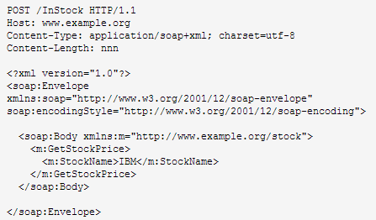
完整的SOAP请求
Notes:
This request indicates that the OrderItem method, from the Some-URI namespace, should be invoked within http://www.somesupplier.com/Supplier. Upon receiving this request, the supplier application at www.somesupplier.com executes the business logic that corresponds to OrderItem. The SOAP protocol itself does not specify or imply the manner for this processing The supplier could run a CGI script, invoke a servlet, or perform any other process that would result in producing the appropriate response to the request. The response would come in the form of an XML document that contains the results of the processing--in this case, the order number for the order placed by the retailer. The response does not include any SOAP-specified header, but the results are placed in an element whose name matches the method name suffixed by “Response”

Slide 59
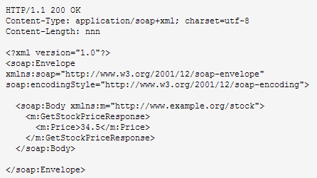
完整的SOAP应答
Notes:
SOAP supports all data types found in the “Built-in Datatypes” section of the W3C working draft XML Schema Part 2: Datatypes, as well as a number of structure and array-based compound types.

Slide 60
SOAP规范主要内容
SOAP 为在一个松散的、分布的环境中使用XML对等地交换结构化和类型化信息提供了一个简单且轻量级的机制。
  SOAP封装/消息格式：规定了消息的结构
  SOAP的编码规则：定义了一个从SOAP消息中XML类型到应用中数据类型之间的相互映射。
  SOAP RPC表示：定义了一个用于表示远程过程调用和响应的约定。
  SOAP绑定：定义了使用底层传输协议来完成在节点间交换SOAP消息的约定。
Notes:
35

Slide 61
SOAP 操作实现
Service
Provider
User
SOAP Request
HTTP
Server
SOAP
Processor
SOAP Response
?
用户只需要了解SOAP消息的格式，
而对底层实现的细节可以无需关心
EJB? Corba? DCOM?

Slide 62
SOAP标准现状
W3C成立了XML Protocol工作组进行XML协议的标准化工作，其中包括SOAP协议。2002.12.19推出了SOAP 1.2 Candidate Recommendation。
SOAP 1.2 Candidate Recommendation
  Part1：消息框架（处理模型、扩展模型、协议绑定框架、消息构造、使用URI、安全考虑）
  Part2：附属内容（数据模型、编码、RPC表示、绑定和描述性特征方面的约定、HTTP绑定）
SOAP附件（2002.8.14工作草案）

Slide 63
SOAP相关产品
Axis是Apache一个开放源码的项目。该项目的主要内容是实现了一个SOAP引擎，即一个用于构造SOAP客户端、服务器端应用的框架。
除此之外，Axis还包括：
  一个简单独立的server
  可以插入到Tomcat这样的Servlet容器中的server
  对WSDL的支持
  从WSDL生成Java类的工具
  一些示例程序
  监视TCP/IP包的工具。

Slide 64
3.2 Web服务调用和简单对象访问协议（SOAP）
产生背景
SOAP概述
SOAP规范设计要求
SOAP协议主要内容
SOAP用例说明
SOAP消息格式
SOAP标准现状

Slide 65
课程内容
3.1 Web Services基本概念和工作原理
3.2 Web服务调用和简单对象访问协议（SOAP）
3.3 Web服务定义及其描述语言（WSDL）
3.4 Web服务发布和发现（UDDI）
3.5 Web服务组合和工作流
3.6 Web服务的安全性

